Slide 1
Comportamento Pró-Social: Por que as Pessoas ajudam?

Slide 2
Motivos Básicos Subjacentes ao Comportamento Pró-Social: por que as pessoas ajudam?
Comportamento Pró-Social
qualquer ato praticado com o objetivo de beneficiar, ajudar outra pessoa, que pode ser por interesse próprio
Comportamento Pró-Social motivado pelo Altruísmo
o desejo de ajudar outra pessoa sem esperar nada em troca, e mesmo que esse ato implique um custo

Slide 3
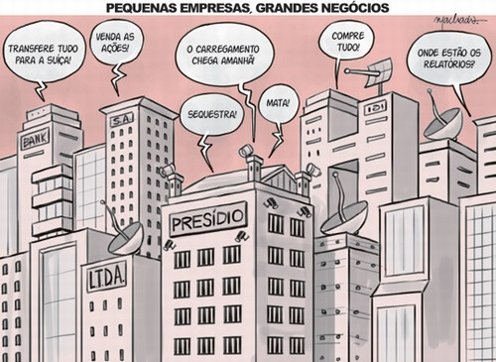
Existe um motivo puro para alguém se preocupar com outro, de modo que se disponham a ajudar seu semelhante sem nenhum interesse por detrás?

Slide 4
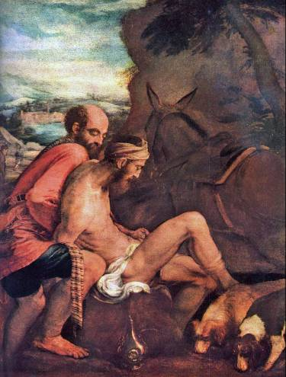
Comportamento Pró-Social ou Altruísmo, por que?
No dia 29/10/2008 sai uma reportagem no site de notícias da Globo: “Religião beneficia sociedade, mas por motivos 'egoístas', sugerem pesquisas. Desejo de manter reputação elevada aumentaria generosidade religiosa. Fé também parece beneficiar cooperação dentro de grupos numerosos.

Slide 5
Psicologia Evolucionária: Instintos e Genes
Teoria da Evolução, Darwin (1859) -> seleção natural
Qualquer gene que facilite nossa sobrevivência e aumente a probabilidade de gerarmos prole será provavelmente transmitido de ma geração a outra
Os genes que reduzem nossas chances de sobrevivências como os que causam doenças, reduzem nossa probabilidade de gerar prole e, assim, é menos provável que sejam passados pra outras gerações

Slide 6
Um problema potencial na teoria evolucionária: de que maneira ela pode explicar o altruísmo?
Se o objetivo supremo do indivíduo é assegurar sua própria sobrevivência, por que ajudar outra pessoa à sua própria custa?

Slide 7
Seleção de Parentela
Comportamentos que ajudam um parente genético são favorecidos pela seleção natural
As pessoas podem aumentar a probabilidade de que seus genes sejam transmitidos a outras gerações não só tendo prole própria mas assegurando também que seus parente genéticos tenham filhos
A seleção natural, portanto, deveria beneficiar os atos altruístas voltados para os parentes genéticos

Slide 8
Não significa que a pessoa avalie conscientemente a importância biológica do seu comportamento antes de decidir se ajuda ou não, ele não calcula grosseiramente a probabilidade de que seus genes sejam transmitidos, mas é mais provável que sobrevivam os genes de indivíduos que levam em consideração a “importância biológica”

Slide 9
A Norma da Reciprocidade
A expectativa de que ajudar alguém aumenta a probabilidade de ser ajudado por outro no futuro
À medida que os seres humanos evoluíam, um grupo de indivíduos inteiramente egoístas, cada qual morando em sua própria caverna, teria mais dificuldades para sobreviver do que um grupo que tivesse aprendido a cooperar uns com os outros
Os que tinham maior chances de sobrevivência eram os indivíduos que chegaram a um entendimento com os vizinhos sobre reciprocidade

Slide 10
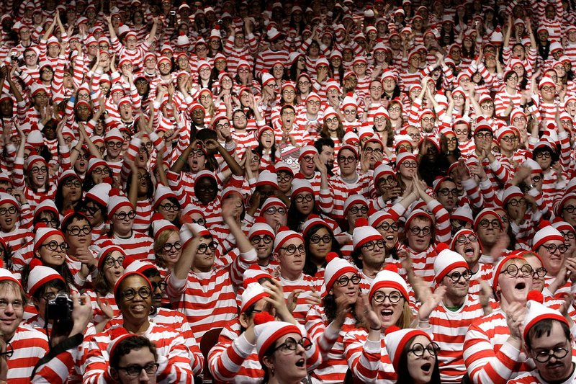
Aprendizagem das Normas Sociais
Aprender normas sociais com outros membros da sociedade é um comportamento altamente adaptativo
Capacidade de aprender normas tornou-se => parte de nosso patrimônio genético, segundo a seleção natural

Slide 11
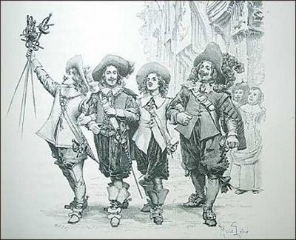
Os indivíduos seriam geneticamente programados para aprender normas sociais e uma dessas é o altruísmo

Slide 12
Em suma, os psicólogos evolucionários acreditam que pessoas ajudam os outros por causa de três fatores:
Seleção da Parentela
Norma de Reciprocidade
Capacidade de aprender e cumprir normas sociais

Slide 13
Normas Sociais e a Cultura

Slide 14
Troca Social: Os Custos e Recompensas da Ajuda
Embora discordem dos enfoques evolucionários do comportamento pró-social, alguns psicólogos sociais aceitam o ponto de vista de que a conduta altruísta pode basear-se no interesse próprio
Muito do que fazemos tem origem no desejo de maximizar nossas recompensas e reduzir nossos custos

Slide 15
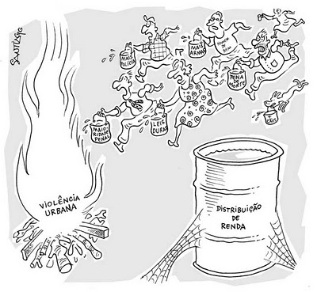
Prestamos mais atenção em um nível mais implícito, aos custos e recompensas dos relacionamentos sociais

Slide 16
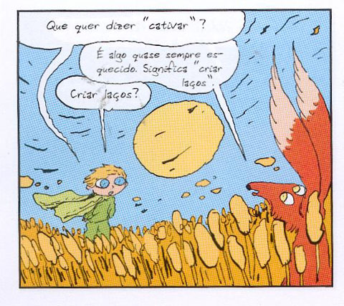
Empatia e Altruísmo: O Puro Motivo Para Ajudar
Para alguns teóricos, o altruísmo puro se manifesta, quando sentimos empatia pela pessoa em necessidade

Slide 17
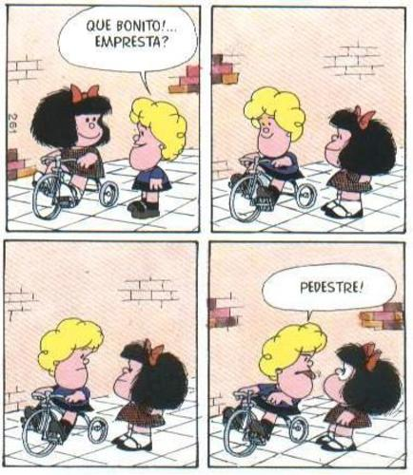
Por que algumas pessoas ajudam mais do que as outras?
Fatores pessoais e situacionais podem reprimir ou desencadear esses motivos

Slide 18
Instilar Disposição de Ajuda com Recompensas e Modelos
Reforçar crianças menores em seus comportamentos pró-sociais, é uma maneira de estimular uma personalidade possivelmente mais altruísta no futuro
Outra maneira, é os pais agirem de maneira pró-social, pois as crianças imitam os comportamentos que observam

Slide 19
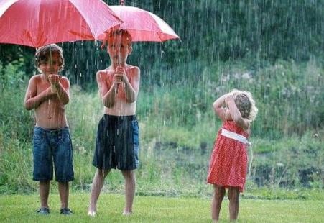
Será a Personalidade Tudo o Que Importa?
Saber que alguém foi prestativo em uma situação, não implica invariavelmente que ela vá ser assim sempre
Ter indício de uma personalidade altruísta não significa necessariamente agir de forma altruísta

Slide 20
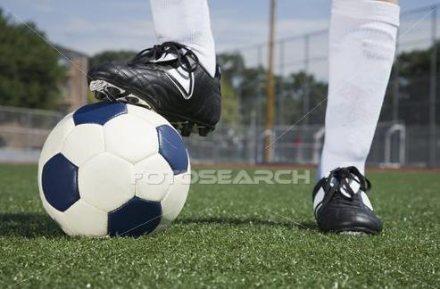
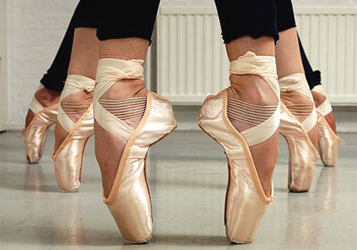
Diferenças de Gênero em Comportamento Pró-Social
Em todas as culturas, há diferentes normas para o “ser” homem e “ser” mulher
De modo que homens e mulheres aprendem a dar valor a diferentes traços e comportamentos

Slide 21
Propaganda Ford Fusion

Slide 22
Diferenças Culturais em Comportamento Pró-Social
Culturas ocidentais => eu (self) independente
Culturas não-ocidentais => eu interdependente
Vale notar => em todas as culturas, é mais provável que as pessoas ajudem alguém de seu grupo interno
Fatores culturais entram em jogo para determinar com que força as pessoas traçam a linha entre os grupos internos e os grupos externos
A linha entre “nós” e “eles” é mais firmemente traçada nas culturas interdependentes, a probabilidade dessas pessoas ajudarem grupos externos é menor

Slide 23
Os Efeitos do Estado de Espírito no Comportamento Pró-Social
Efeitos de Estados de ânimo Positivos:
sentir-se bem, fazer o bem – as pessoas que estão felizes tendem a ser muito mais prestativas
Alívio de Estado Negativo:
sentir-se mal, fazer o bem – quando estão tristes, as pessoas são motivadas a praticar atividades que as façam sentir-se melhor; cria-se a hipótese do alívio do estado negativo: as pessoas ajudam alguém com o objetivo de ajudar a si mesmas

Slide 24
Determinantes Situacionais do Comportamento Pró-Social:
Quando as pessoas ajudarão?
Para compreender mais profundamente por que as pessoas ajudam, precisamos levar em conta a situação social na qual elas se encontram

Slide 25
Ambiente Rural X Ambiente Urbano
A probabilidade das pessoas ajudarem em áreas rurais é, estaticamente, bem maior do que a ajuda nos meios das áreas urbanas
Hipótese da sobrecarga humana => sustenta que as pessoas que vivem na cidade são constantemente bombardeadas com estimulação, e que elas se resguardam para não serem sobrecarregadas por esse ataque

Slide 26
O Número de Espectadores: O Efeito Espectador
Dezenas de estudos apontaram para que:
Quanto maior o número de espectadores que presenciam uma situação de emergência, menos provável é que qualquer um deles ajude a vítima – fenômeno denominado => efeito espectador

Slide 27
A Natureza do Relacionamento:
Relacionamentos Comunais X Relacionamentos de Troca
O que determina se as pessoas ajudarão nos relacionamentos mais próximos – membros da família, amantes, amigos íntimos?
Relacionamentos Comunais => o principal interesse se encontra no bem-estar da outra pessoa
Relacionamentos de Troca => são orientados por considerações de eqüidade – que aquilo que você põe no relacionamento seja igual ao que dele tira

Slide 28
Como Aumentar a Ajuda?
Vale ressaltar de antes de caminhar essa questão, não devemos impor ajuda a qualquer pessoa que encontramos, queira ela ou não queira
Em certas condições, recebê-la pode produzir efeito nocivo na auto-estima do indivíduo
O objetivo é tornar a ajuda bem recebida, pondo em destaque seu interesse pela pessoa contemplada, e não usar a oportunidade para mostrar seus conhecimentos ou habilidades superiores

Slide 29
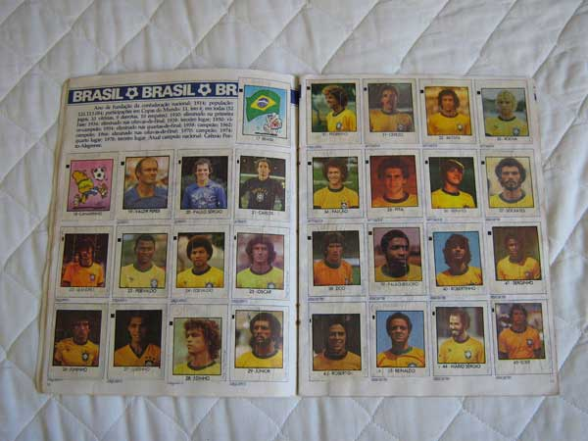

Slide 30
Obrigada!

